Slide 1
GEOART
Presentazione attività Riboli/Grassi

Slide 2
GEO
GEO è il primo elemento di parole composte della terminologia scientifica in cui significa:
TERRA
GLOBO TERRESTE
SUPERFICE TERRESTRE
Si può usare per abbreviare la parola GEOGRAFIA.

Slide 3
ART
Il concetto di ARTE è un complesso di regole ed esperienze elaborate dall’uomo per produrre oggetti o rappresentare immagini tratte dalla realtà o dalla fantasia, si evolve come espressione originale di un artista, per giungere alla definizione di un oggetto come opera d’arte. Nell’ambito delle cosiddette teorie del ‘bello’, o dell’estetica, si tende infatti a dare al termine ARTE un significato privilegiato, per indicare un particolare prodotto culturale che comunemente si classifica sotto il nome delle singole discipline di produzione, pittura, scultura, architettura, così come musica o poesia.

Slide 4
CHE COSA E’ GEOART
Percorso di esplorazione dei segreti della nostra città attraverso lo sguardo del geologo e della storia geologica del nostro territorio attraverso le rocce presenti sui monumenti. Un progetto che permette un viaggio tra discipline diverse, nel senso dell’unità del sapere, dalla geologia, alla storia, l’architettura, la matematica, la tecnica per arrivare ad una conoscenza del proprio territorio.
Conoscere la propria città sotto punti di vista diversi, apprezzandone anche gli elementi geologici e come l’uomo ha saputo utilizzare le risorse del territorio per rendere favolose le proprie costruzioni.
Un percorso che mette insieme arte e scienza attraverso la conoscenza della storia geologica del proprio territorio tramite l’osservazione dei principali monumenti, visitati da milioni di persone di tutto il mondo, spesso inconsapevoli del rapporto tra uomo e territorio. Un percorso che coinvolge la storia dell’arte, la storia, la tecnologia, la geologia e altre discipline scientifiche.

Slide 5
ATTIVITA’ SVOLTA IN CLASSE

Slide 6
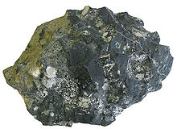
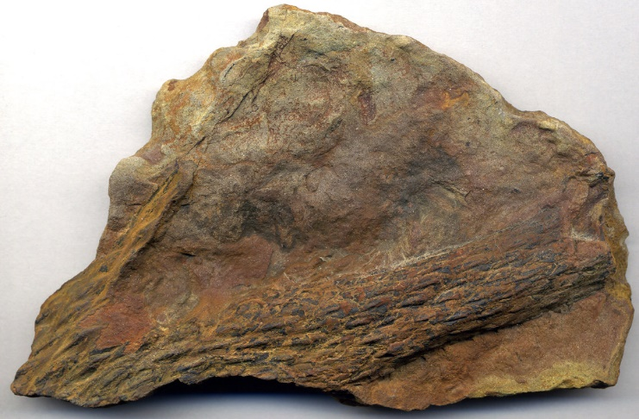
PRIMO INCONTRO
Attraverso immagini e campioni si osservano i principali monumenti di Firenze, Pisa e Pistoia ; abbiamo osservato le rocce che compongono i monumenti attraverso la geologia del territorio.
MAGMATICA
Abbiamo conosciuto le tre famiglie di rocce, magmatiche, sedimentarie e metamorfiche, e scoperto gli ambienti di formazione partendo dal modello interno della Terra, la tettonica delle placche, ciclo dell’acqua e formazione di sedimenti, processi di formazione degli oceani e delle catene montuose.
SEDIMENTARIA

Slide 7
ROCCIA
PIETRA
Accumulo di materiali che vengono levigati dagli agenti atmosferici: pioggia, vento e neve.
Colui che studia le rocce prende il nome di Geologo
MARMISTA: colui che si interessa come sono nate e come sono fatti i marmi.
Il risultato della lavorazione da parte dell’uomo della roccia prende il nome di pietra.

Slide 8
USCITA IN CITTA’(FIRENZE CENTRO)

Slide 9
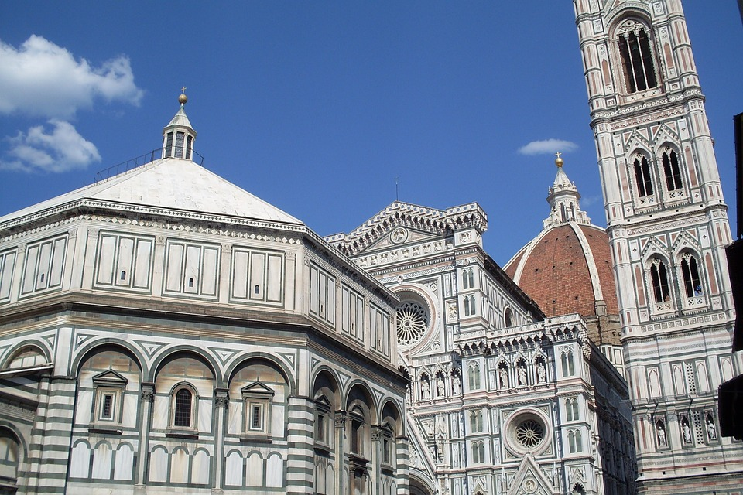
VISITA’ MONUMENTI
Un percorso di visita nel centro della città di Firenze visitando i principali monumenti (Palazzo Vecchio, Duomo, Battistero e Campanile di Giotto , Basilica di San Lorenzo, Basilica di Santa Maria a Novella) per ricostruire la geologia del territorio.
Quattro rocce caratterizzano gli edifici storici di Firenze: il verde o verde scuro delle ofioliti formatesi nell’antico oceano della Tetide, il bianco dei calcari e dei marmi che ci ricordano la sedimentazione di gusci di organismi viventi in un oceano che inizia a chiudersi, le marne e diaspri rossi, che rappresentano una fase di ancora maggiore convergenza tra la placca Africana e quella Eurasiatica, con formazione di una fossa di subduzione e infine la pietra forte, il primo segnale di una catena orogenetica, quella delle Alpi, conseguenza della convergenza tettonica, che si innalza e che viene erosa dagli agenti atmosferici fin dalla sua nascita.

Slide 10
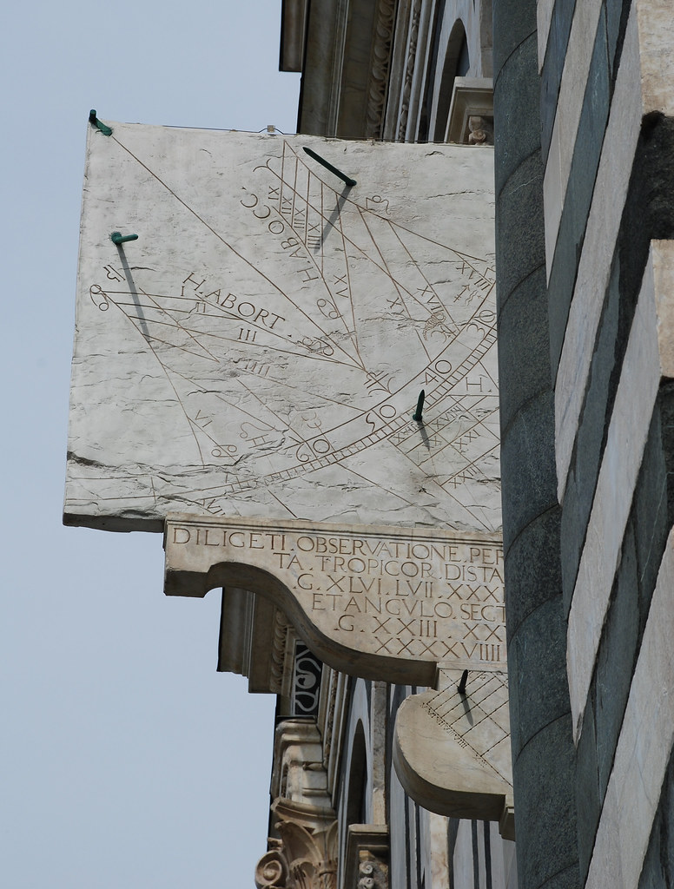
VISITA’ MONUMENTI
Inoltre abbiamo ammirato gli strumenti astronomici di Santa Maria a Novella, che l’hanno resa un osservatorio astronomico del passato oltre ad essere una magnifica opera artistico architettonica, una testimonianza storica e un gioiello di geometria dell’Alberti.

